Slide 1
CONTROL WEB
Eduardo de Lamo Téllez

Slide 2
En la actualidad las personas tenemos acceso a Internet desde casi cualquier lugar y somos libres de navegar por los millones de sitios Web que se encuentran disponibles en la red.
Como sabemos, gran parte del contenido que nos encontramos puede ser legal y recomendable, pero hay otra gran parte de sitios en los que su contenido puede ser ilegal e incluso peligroso para nuestros dispositivos, estos pueden contener virus, troyanos, malware, spyware, adware, etc.

Slide 3

En organizaciones como pueden ser colegios, institutos, empresas, multinacionales, etc. desde donde sus usuarios acceden a Internet, sería conveniente tener controlados los accesos que se hacen a ciertas páginas Web por motivos de seguridad.

Slide 4



Por otro lado también podemos encontrarnos con usuarios que hacen un mal uso del acceso a Internet que les brinda la organización y mientras estos se encuentran en horario lectivo o de trabajo visitan páginas Web de ocio u otros contenidos que no tienen nada que ver con su dedicación.

Slide 5
Para abordar esto, mi idea ha sido desarrollar una herramienta que pueda tener controlados los accesos a ciertas páginas Web de una pequeña-mediana organización.
Esta herramienta funcionará de manera transparente al usuario y registrará los accesos que se hagan a los sitios Web que los administradores de la red crean necesarios tener monitorizados.
Una vez que se analicen dichos accesos, los administradores podrán decidir si se deben tomar medidas o no.

Slide 6





Para el desarrollo de la idea me he servido de todo este software libre.

Slide 7
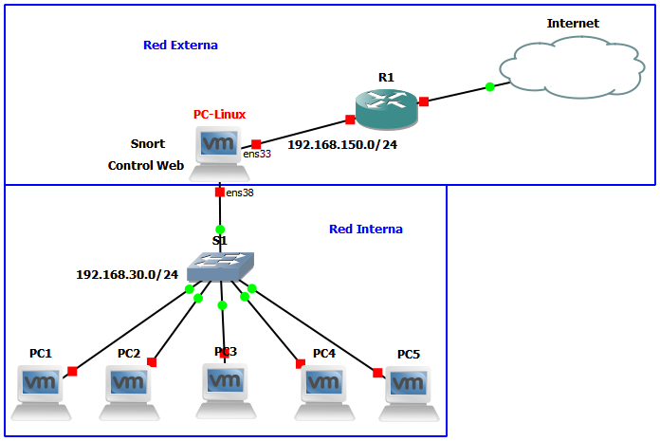
Esquema de red (Snort diferencia entre la red interna y el exterior)

Slide 8

¿Qué es Snort?
Es un Sistema de Detección/Prevención de Intrusos (IDS/IPS) basado en red de código abierto. Cuenta con un lenguaje de creación de reglas en el que se pueden definir los patrones que se utilizarán a la hora de monitorizar el sistema.
Una de las ventajas de este sistema es que puede funcionar como Sniffer, ya que podemos ver en consola y en tiempo real lo que ocurre en nuestra red.

Slide 9
Reglas / Alertas
Las reglas de Snort se crean para buscar patrones dentro de los paquetes de datos que van atravesando la red, estas reglas son utilizadas por el motor de detección para comparar los paquetes recibidos y generar las alertas en caso de existir coincidencia entre el contenido de los paquetes y las reglas.
Las reglas de Snort generadas por los usuarios se escriben y guardan en el fichero de texto /etc/snort/rules/local.rules.

Slide 10
Las reglas se pueden dividir en dos secciones lógicas; cabecera y opciones:
- La cabecera contiene la acción de la regla en sí; protocolo, IP’s, máscaras de red, puertos de origen, puertos de destino y destino del paquete o dirección de la operación.
La sección de opciones contiene los mensajes y la información necesaria para la decisión a tomar por parte de la alerta.
alert tcp $HOME_NET any -> any any (msg: "Acceso a Youtube!"; content: "www.youtube.com"; sid:3; rev:3;)

Slide 11
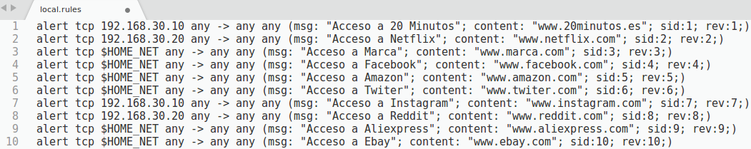
Crear las reglas a mano para monitorizar cada sitio Web puede resultar muy tedioso para los administradores.

Slide 12
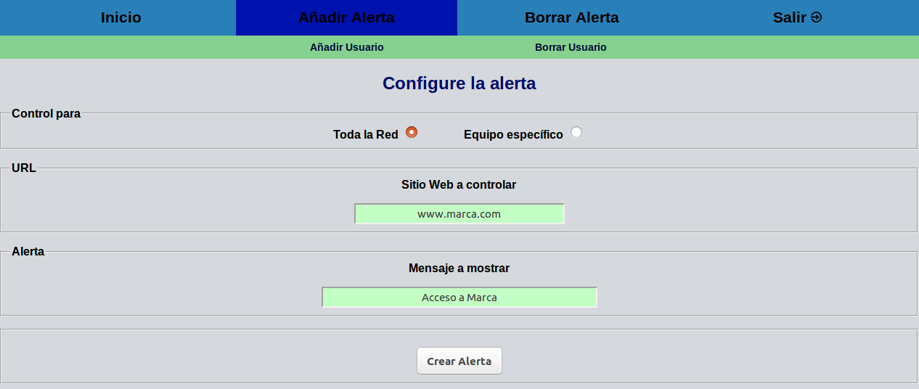
A través de la aplicación Web que he desarrollado se van a gestionar las alertas de manera más sencilla y eficiente.

Slide 13
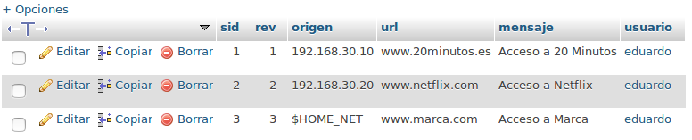
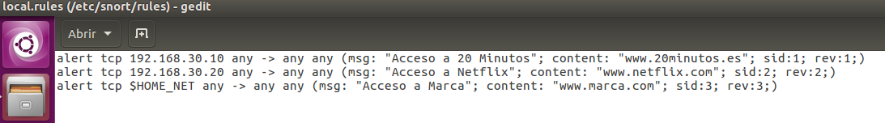
Una vez que el administrador crea la alerta, esta se guarda en la base de datos y después todas las existentes en la misma se vuelcan en el fichero de reglas de Snort.

Slide 14
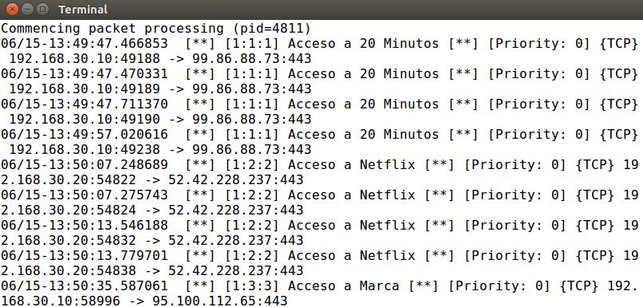
Cuando arrancamos Snort y comenzamos a capturar el tráfico de red, vemos como se generan alertas en la consola cuando los usuarios acceden a los sitios Web que tenemos monitorizados.

Slide 15
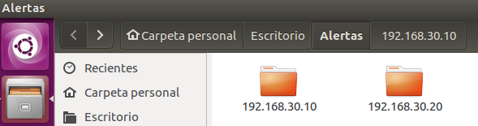
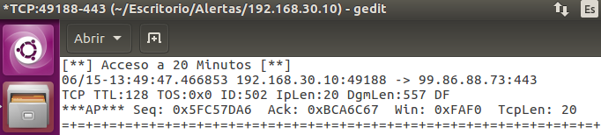
Estas alertas también se guardan en logs en forma de ficheros de texto para su posterior análisis por los administradores de la red.

